Slide 1




El Papel de los Clústers para el impulso de un desarrollo
Inteligente, Sostenible e
Integrador en la Economía Azul

Slide 2

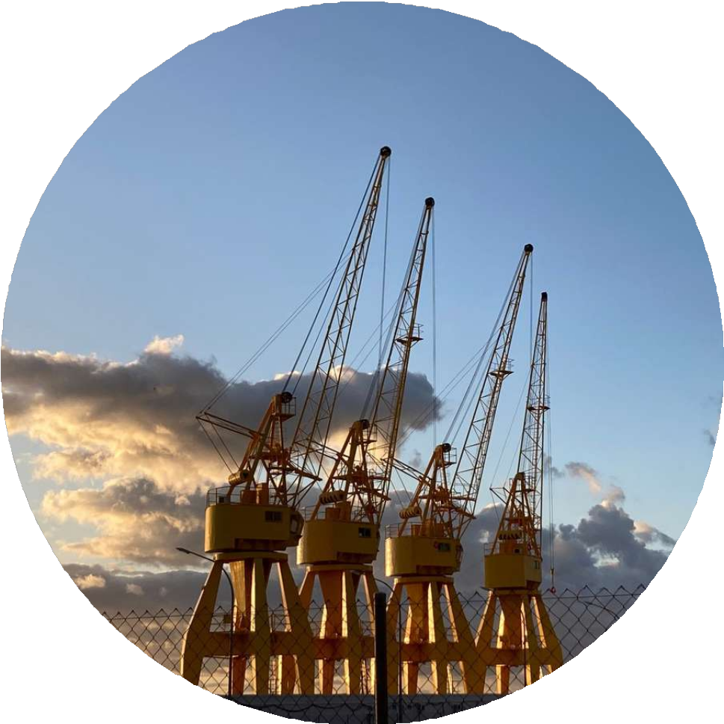
¿QUÉ ES EL CMMA?
EL CMMA ES UNA ASOCIACIÓN DE EMPRESAS INNOVADORAS, TECNOLÓGICAS Y SOSTENIBLES QUE SE DEDICAN A LOS SUBSECTORES DE LA ECONOMÍA AZUL

Slide 3
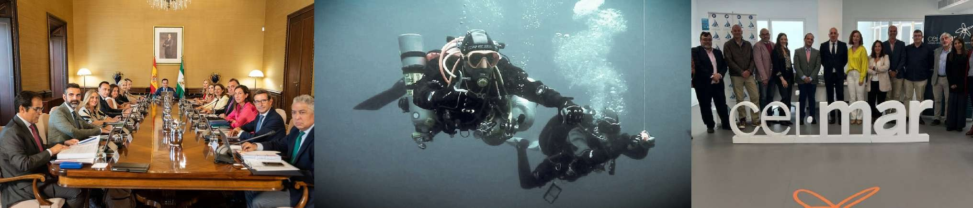
TRIPLE HÉLICE: UN MODELO, UNA ESTRATEGIA
GOBIERNO
EMPRESA
UNIVERSIDAD

Slide 4
¿QUÉ HACE EL CMMA?
1
DESARROLLO ECONÓMICO
NETWORKING
2
TRANSFERENCIA BLUEMINDS
3
RESPONSABILIDAD SOCIAL
UNIMOS A EMPRESAS AZULES PARA POTENCIAR LA OPORTUNIDAD DE NEGOCIO
UNIMOS A INVESTIGADORES Y EMPRESAS PARA QUE COMPARTAN CONOCIMIENTO
PREMIAMOS LAS MEJORES INICIATIVAS MARÍTIMO- MARINAS DE EMPRESAS, INSTITUCIONES Y PERSONAS

Slide 5
¿QUÉ HACE EL CMMA?
4
PROYECTOS INTERNAC.
5
AILANZAS
6
COMUNICACIÓN
MUJERES EC. AZUL TURISMO NÁUTICO FLUVIAL TURISMO NÁUTICO COSTERO DESCARBONIZACIÓN EN LOS
PUERTOS CREACIÓN DE CLÚSTERES EN
EL NORTE DE ÁFRICA
FÓRUM OCEANO CÁTEDRA DE CAMBIO CLIMÁTICO DE LA UMA CEUTA
SUNCRUISE ANDALUCÍA CLÚSTER ESPAÑOL
LLEVAMOS EL MENSAJE DE FUTURO DE LA ECONOMÍA AZUL A LA SOCIEDAD A TRAVÉS DE LOS MEDIOS Y COMUNICAMOS EN MÚLTIPLES CANALES

Slide 6
¿QUÉ HACE EL CMMA?
7
CONECTAMOS EMPRESAS
8
EXPORTACIÓN
9
OBSERVATORIO
LICITACIONES FINANCIACIÓN FORMACIÓN BÚSQUEDA DE SOCIOS COMERCIALES DIFUSIÓN
CENTINELAS TECNOLÓGICOS DEFENSA Y DEMANDAS
CONVENIO CON LA CÁMARA DE COMERCIO, INDUSTRIA Y NAVEGACIÓN PARA ATENDER EMPRESAS INTERNACIONALES EN LA MATERIA
IMPULSAMOS LA REALIZACIÓN DE ESTUDIOS E INFORMES SOBRE LA ECONOMÍA AZUL ANDALUZA Y SUS SUBSECTORES, ASÍ COMO SOBRE TENDENCIAS Y DIAGNÓSTICOS

Slide 7
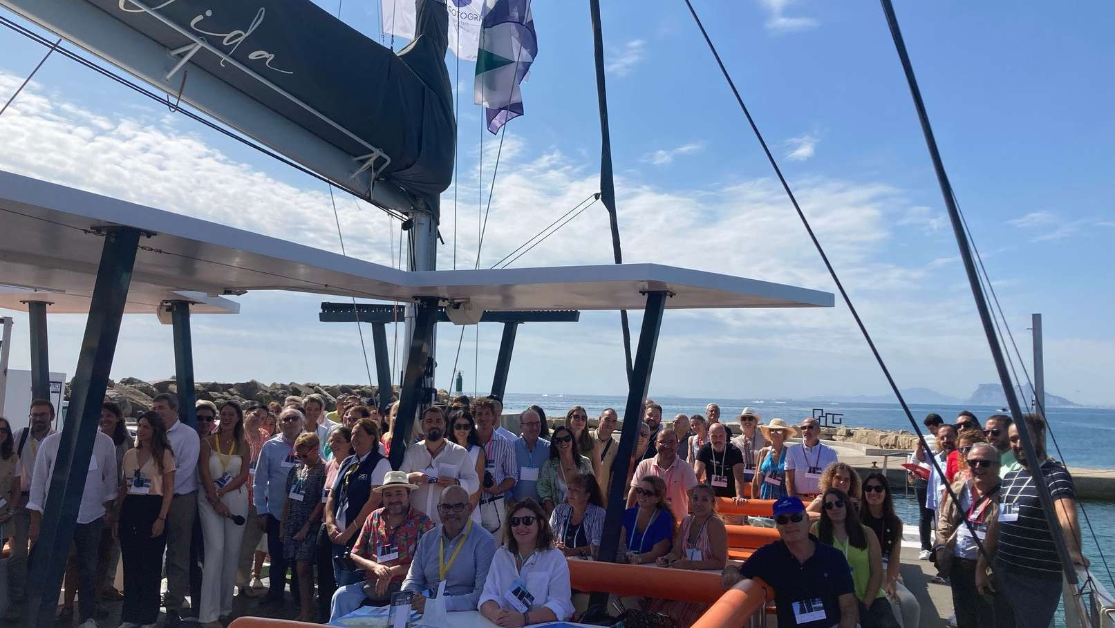

DESARROLLO ECONÓMICO EMPRESARIAL
(1) NETWORKING PARA EMPRESAS

Slide 8
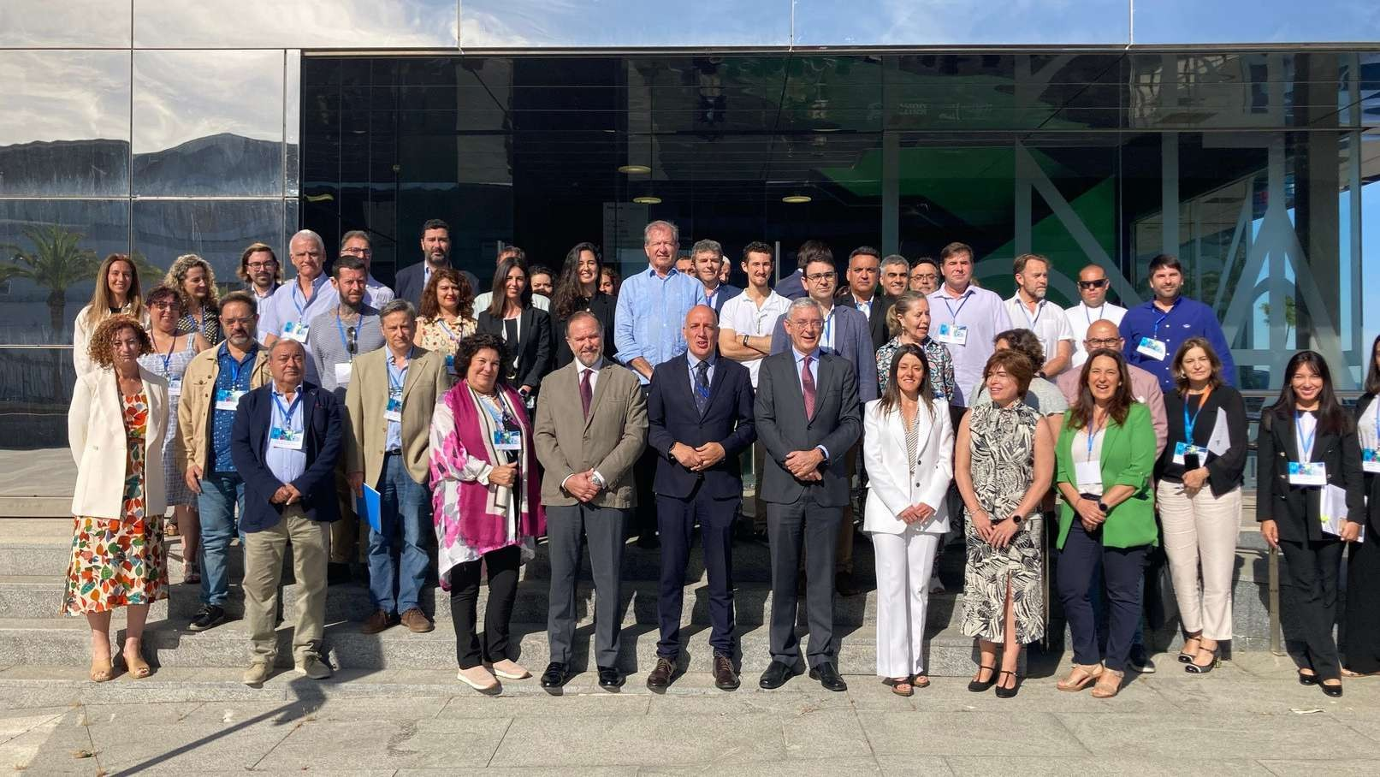
TRANSFERENCIA
(2)
ENCUENTROS DE EMPRESAS Y GRUPOS DE INVESTIGACIÓN- MODELO DE LA QUÍNTUPLE HÉLICE

Slide 9
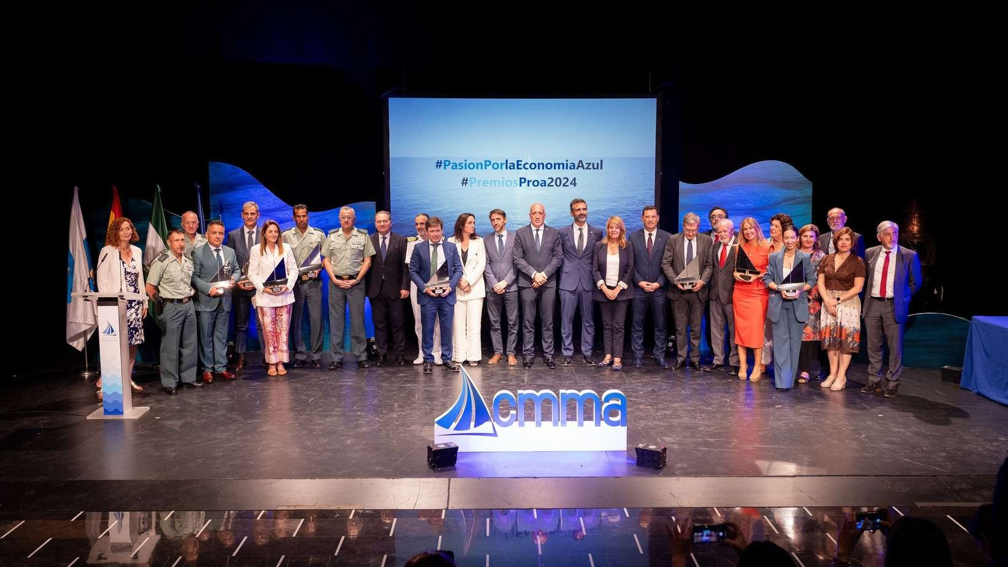
RESPON
RECO O
(3) PREMIOS PROA
CATEGORÍAS: NUEVA EMPRESA EXCELENCIA EMPRESARIAL AZUL CONOCIMIENTO AZUL RESPONSABILIDAD SOCIAL HORIZONTE AZUL IMPULSA TERRITORIO SOSTENIBILIDAD Y MEDIO AMBIENTE INTERNACIONAL

Slide 10
INTERNACIONALIZACIÓN (4)
1.- ALIANZA MARÍTIMA ATLÁNTICA (PROYECTO ATLAZUL)
2.- CALLMEBLUE: UNIENDO ORILLAS CON LOS CLÚSTERES EN EL NORTE DE ÁFRICA
3.- WIN-BIG: IMPULSANDO LA PRESENCIA DE LA MUJER EN LA ECONOMÍA AZUL DE EUROPA
4.- SMARTDEC: DESCARBONIZACIÓN EN PUERTOS DEL ATLÁNTICO
5.- RED CCF: TURISMO NÁUTICO SOSTENIBLE EN LAS COSTAS Y RÍOS Y DE ESPAÑA
6.- RED CIFT: TURISMO NÁUTICO SOSTENIBLE EN LOS RÍOS ENTRE ESPAÑA Y PORTUGAL

Slide 11

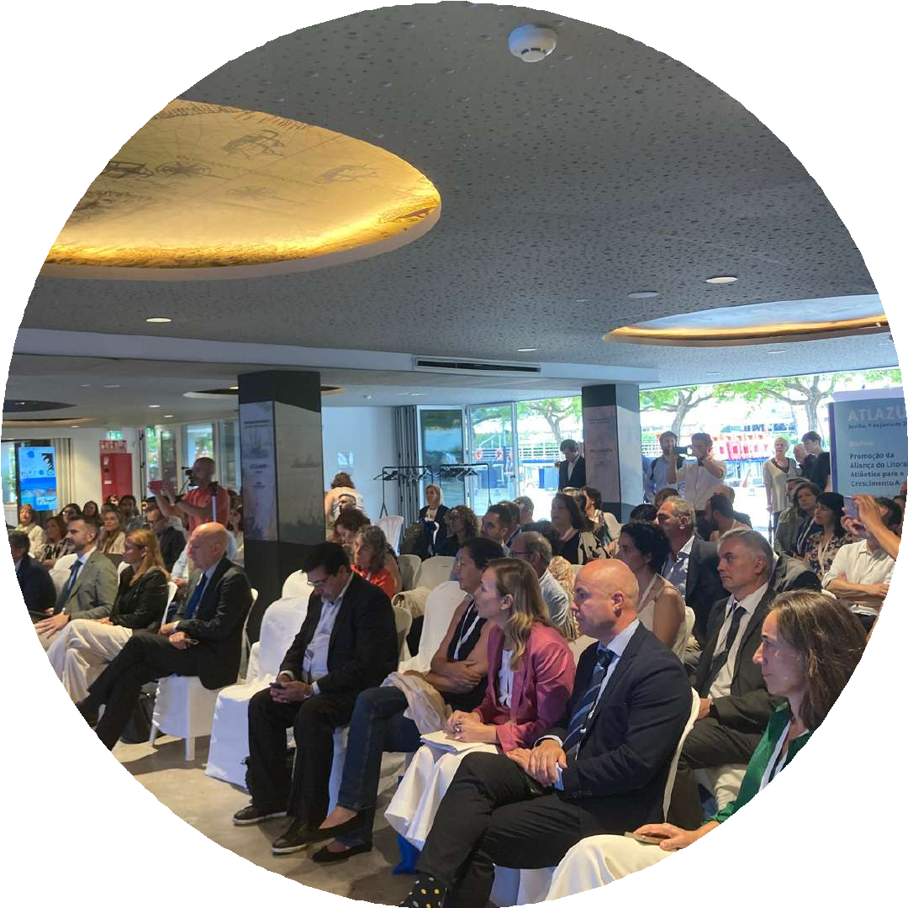
SECTORES
Gobernanza Azul Biotecnología
Ingeniería y Energías Renovables Pesca y Acuicultura
Puertos y Transporte Marítimo Turismo náutico, costero y marítimo Recursos Marinos no vivos

Slide 12

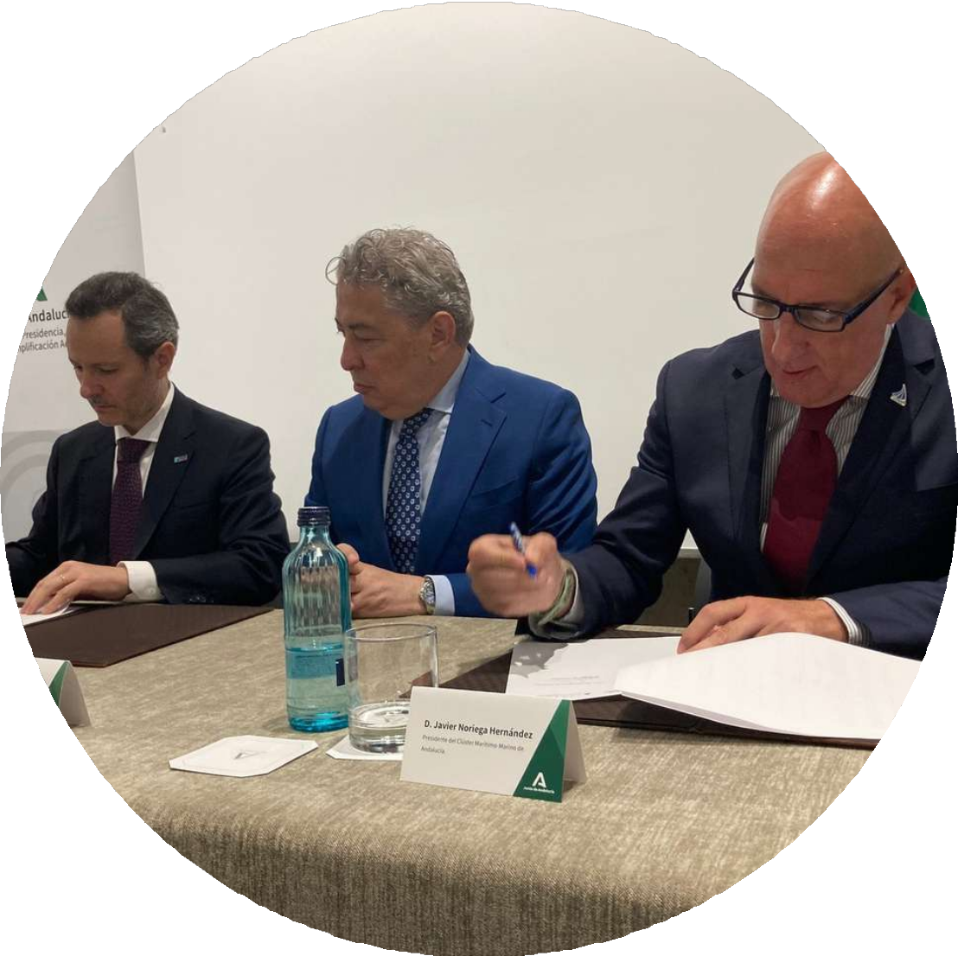
ALIANZAS: CONVENIOS INTERNACIONALES
FIRMA DE UN CONVENIO CON FÓRUM OCEANO, ÓRGANO GESTOR DEL CLÚSTER MARÍTIMO PORTUGUÉS

Slide 13


ATLAZUL Y LA ESTRATEGIA DE ECONOMÍA AZUL ANDALUZA

Slide 14
MUCHAS GRACIAS POR SU ATENCIÓN
CLÚSTER MARÍTIMO-MARINO DE ANDALUCÍA

